Slide 1
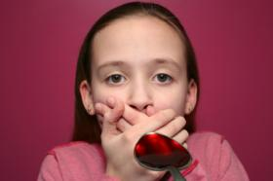
Medicamentos para la tos:
¿son eficaces, son seguros?
Irene Casares Alonso. Pediatra.
Mª Monserrat Pajares Fernández. Farmacéutica
www.familiaysalud.es

Slide 2
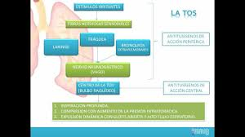
¿Que son los antitusígenos?
Son medicinas que tratan de aliviar o disminuir la tos.
.
www.familiaysalud.es

Slide 3
¿Son eficaces y seguros?
Su eficacia es cuestionada:
En los niños hay poca investigación.
No sirven para aliviar la tos de los catarros.
Pueden ser peligrosos:
Por efectos adversos graves.
Son la segunda causa de intoxicación por medicamentos en los niños menores de 4 años en España.
No se deben usar en menores de 2 años. En algunos países no se aconsejan en menores de 6-12 años.

Slide 4
Los antitusígenos que más se usan
Dextrometorfano: no usar en menores de 2 años.
Cloperastina: no usar en menores de 2 años.
Derivados terpénicos: no usar en menores de 6-7 años.
Codeína: no usar en menores de 12 años.
Levodropropizina: no usar en menores de 2 años.
Anticatarrales: mucolíticos, expectorantes y descongestivos nasales. No usar en menores de 2 años.
Si el médico lo receta tendrá muy en cuenta que son para niños mayores de 5-6 años, con tos seca muy irritante antes de dormir y se usarán durante pocos días.

Slide 5
¿Son eficaces otros tratamientos?
La miel es mejor que algunos medicamentos para la tos. Puede usarse en mayores de 1 año.
Líquidos: beber líquidos ayuda a eliminar los mocos e hidrata.
Antitusígenos tópicos: no usar en niños con asma o “ruidos en el pecho “:
-ungüentos: despejan la nariz pero pueden irritar la piel, ojos, nariz. No en menores de 3 años.
-parches: no en menores de 2-3 años.
Infusiones y jarabes de hierbas (tomillo, hiedra, malvavisco..), glicerol: están en estudio.

Slide 6
¿En resumen: son eficaces los medicamentos para el tratamiento de la tos en niños ?
A pesar del amplio uso :
Nunca se ha demostrado su eficacia pero sí se sabe que pueden ser dañinos.
No acortan la duración de la tos.
No se deben usar en menores de 5-6 años y sobre todo en menores de 2 años.
No se deben dar medicamentos que combinen varios fármacos.
Los antitusígenos no deben utilizarse en niños con asma.
Además:
Se deben evitar los irritantes respiratorios como el humo del tabaco.
La miel puede ser útil para disminuir la tos de los catarros, en niños mayores de 1 año.
La tos de los catarros suele ser autolimitada.
No necesitando en general medicamentos.

